Slide 1
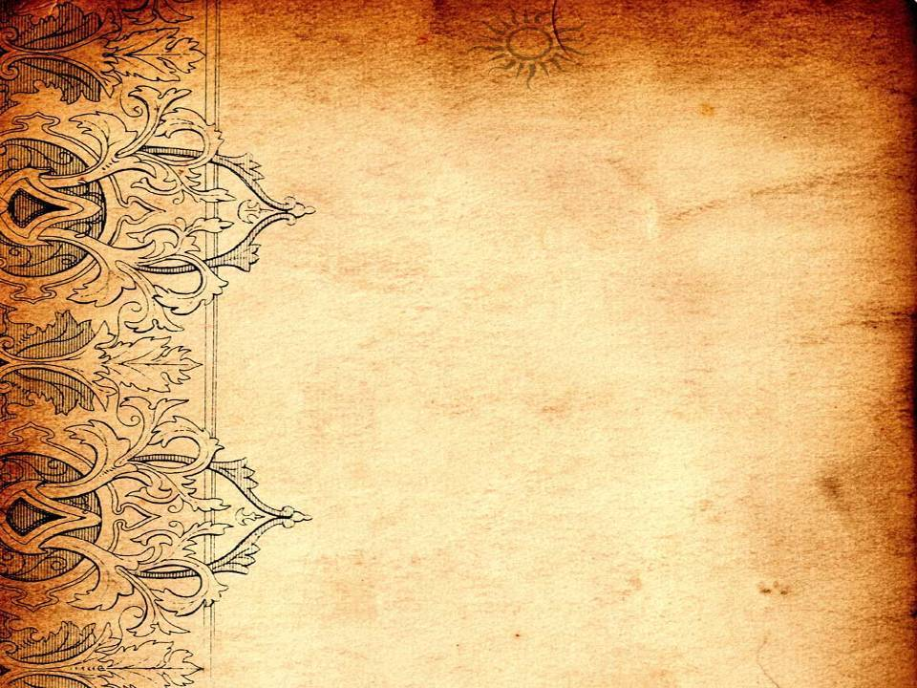
Українська
писемність і мова

Slide 2
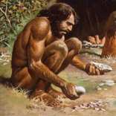
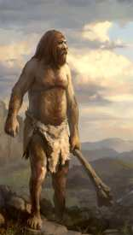
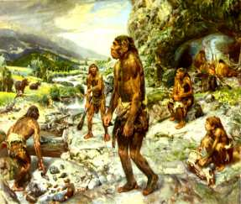
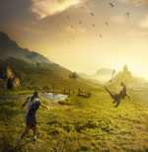
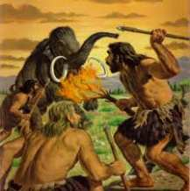
Кам’яний вік. Люди жили в печерах племенами. Спілкувались жестами і мімікою.
25.10.2015

Slide 3
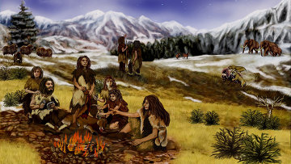
Пізніше з’явилась мова, бідна, обмежена, яка в процесі розвитку збагачувалась

Slide 4
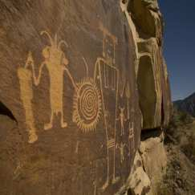
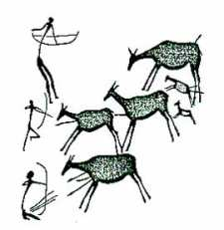
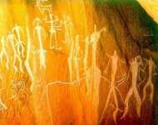
Пройшло немало часу, і люди здогадались зображувати предмети малюнками, які називають піктаграмами

Slide 5


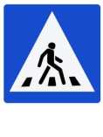

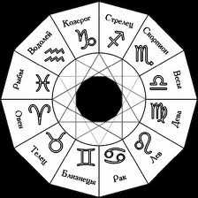
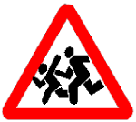
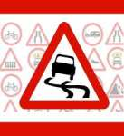
Піктаграми використовують і в наш час

Slide 6
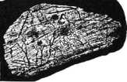

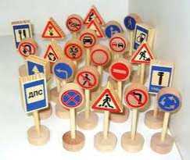
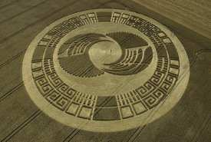
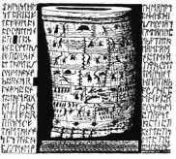

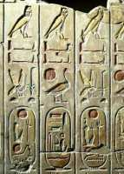
Ось який шлях пройшли піктаграми від кам’яного віку до наших часів

Slide 7
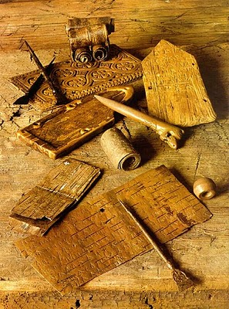
В стародавні часи писали:
Знаками
Буквами
Ієрогліфами
На дерев’яних
і глиняних дощечках,
папірусі.

Slide 8
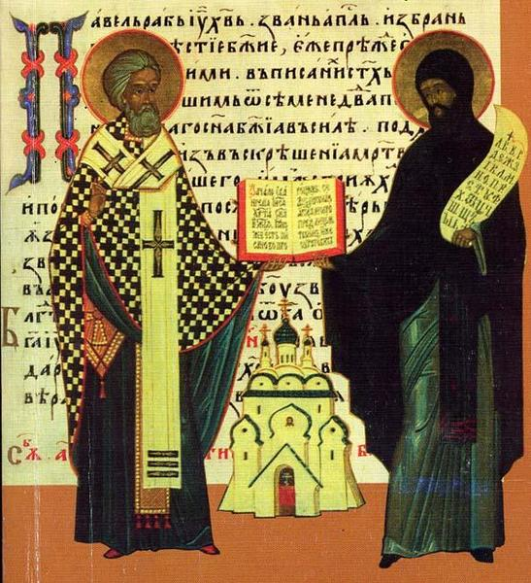
Стародавній слов’янський алфавіт
Був створений священниками
Кирилом і Мефодієм тисячу
років назад.

Slide 9
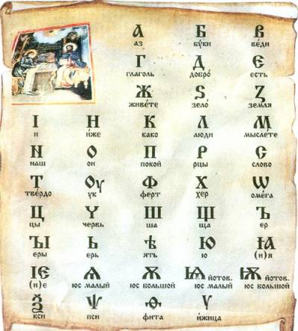
Кирилиця

Slide 10
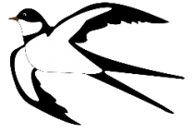
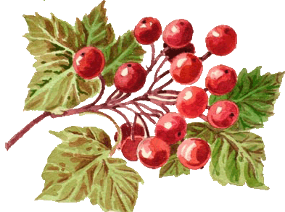
І йшли віки,
були українці,
і сотворилося
СЛОВО
українське.
І як сталося так,
то сказало собі слово
по-своєму
і благословилося.
І прилетіли птиці,
і вродилася калина,
і було солодко,
і було гірко.
І стало все називатися:
і земля,
і матір,
і вітчизна
по-Вкраїнському.

Slide 11
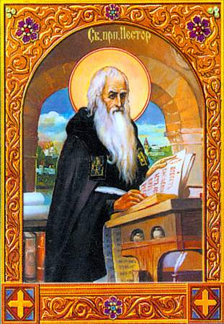
День української писемності та мови
Свято було встановлено
9 листопада 1997 року, указом Президента України на честь ушанування пам’яті Преподобного Нестора -Літописця
25.10.2015
11

Slide 12
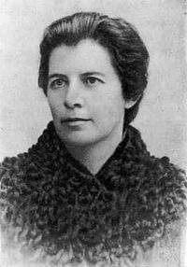
Давайте будемо розмовляти
по-українському.
Ми довго ждали сього.
Бо неподоба цуратися свого рідного слова!
Олена Пчілка

